Slide 1


FLORIDA APP
Realizado por Gabriel, Haitian, Davit, Iván, Diego y Marcos

Slide 2
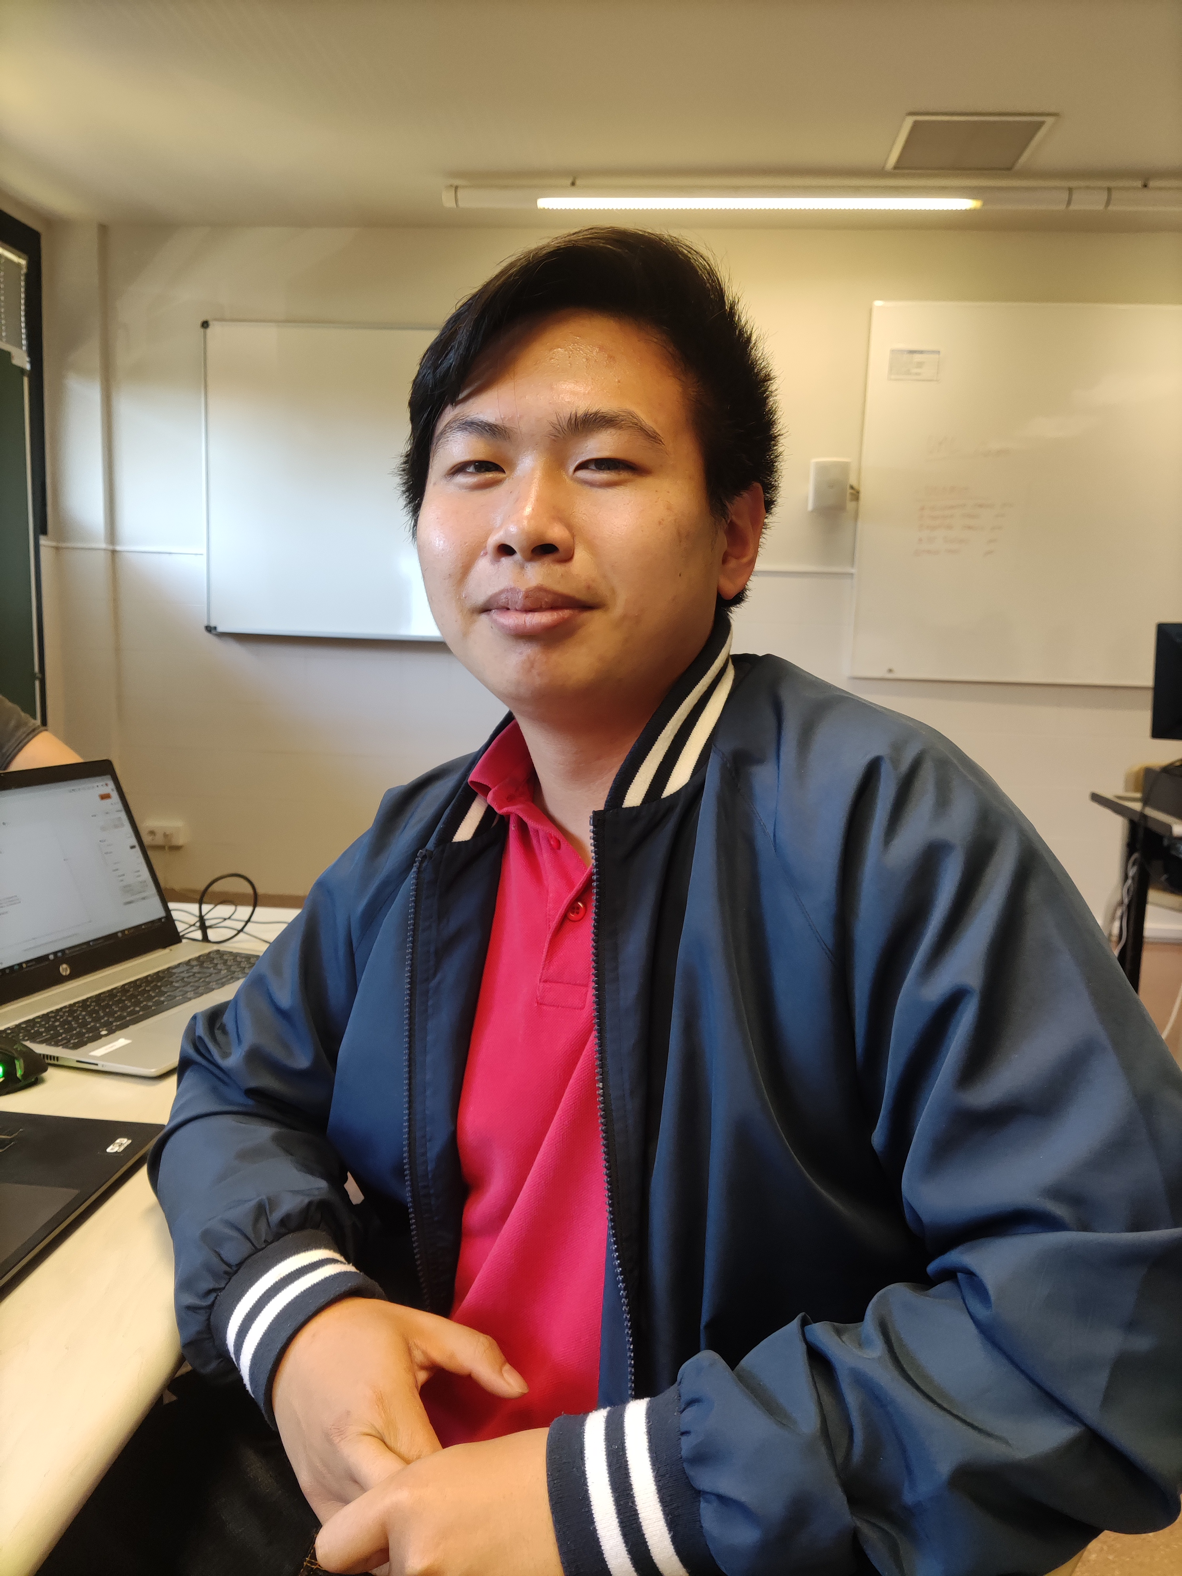
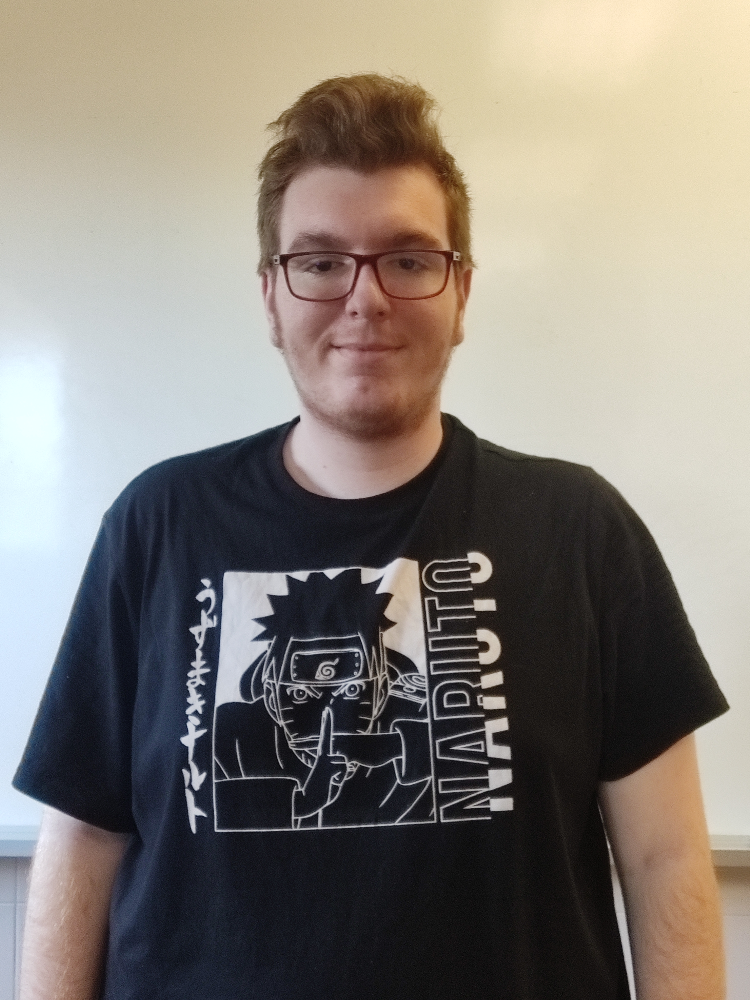


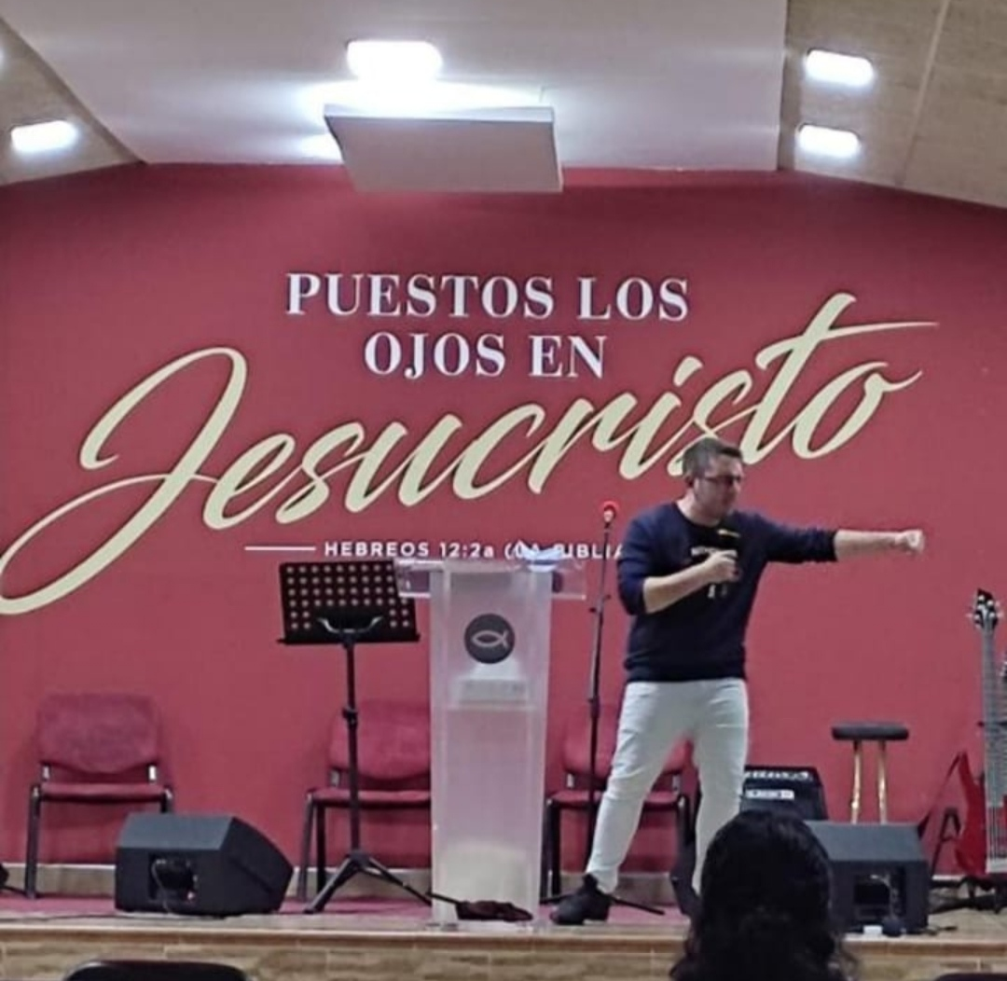
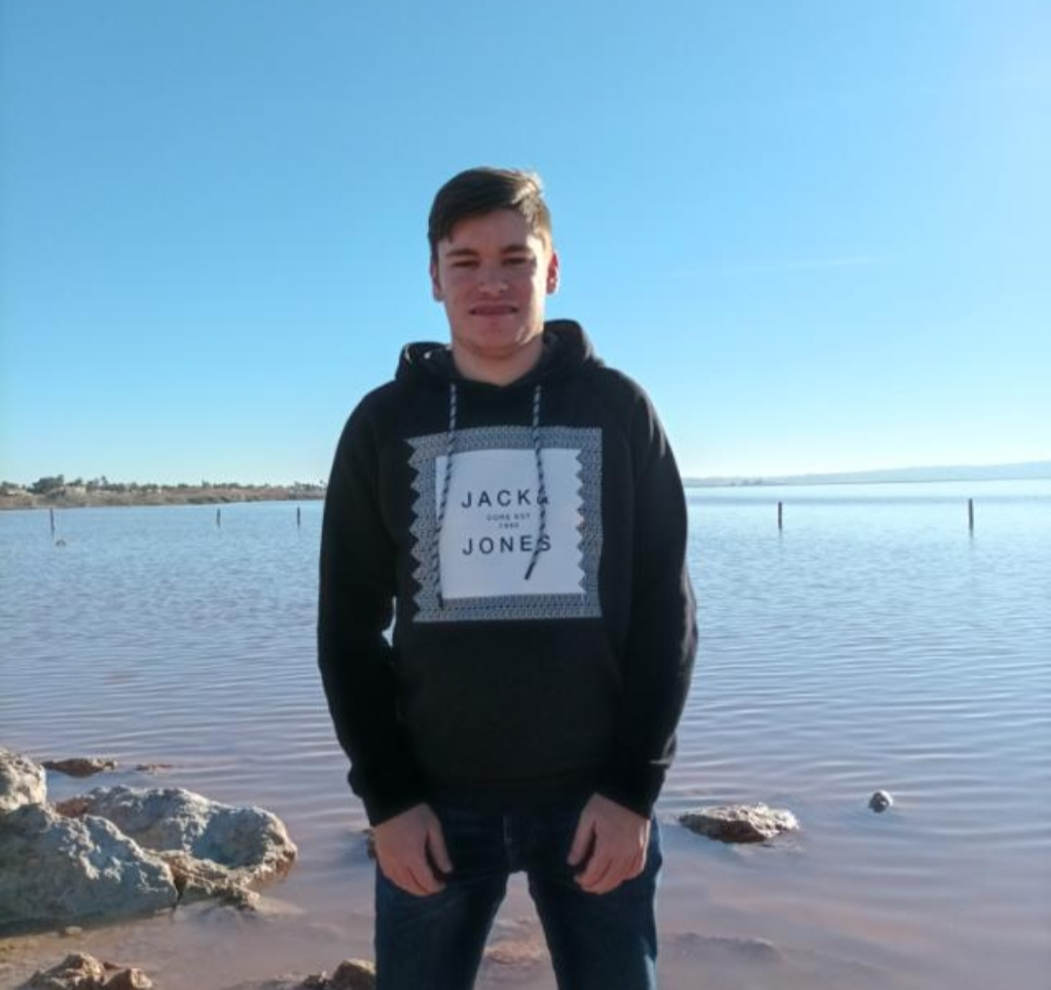
Integrantes
Haitian Ji
Davit Costa
Gabriel Argente
Diego Sánchez
Marcos Simón
Iván López

Slide 3
FloridApp es una aplicación que mejora la gestión de los servicios del centro educativo Florida Universitaria, los usuarios dispondrán de diferentes herramientas que agilizaran procesos difíciles de tratar como las reuniones con los diferentes docentes del centro.
PRESENTACIÓN

Slide 4
Pensamos en como satisfacer las necesidades de todos los alumnos de Florida con una sola aplicación, la cual seria de fácil acceso para los diferentes lugares que hay en florida…
Cafetería, Biblioteca, Reuniones y Info. Ciclos
SURGIMIENTO DE LA IDEA

Slide 5
Entonces decidimos crear FloridAPP, Una Aplicación donde podemos acceder a todos los servicios de Florida Universitaria de forma Fácil.
SURGIMIENTO DE LA IDEA

Slide 6




NUESTROS SERVICIOS
Reunión
Florida News
Cafetería
Biblioteca

Slide 7
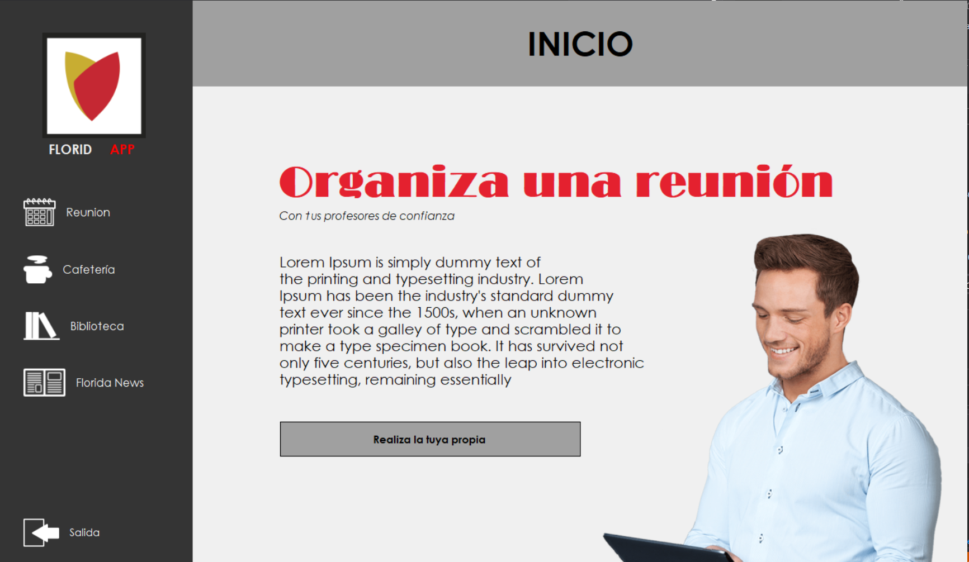
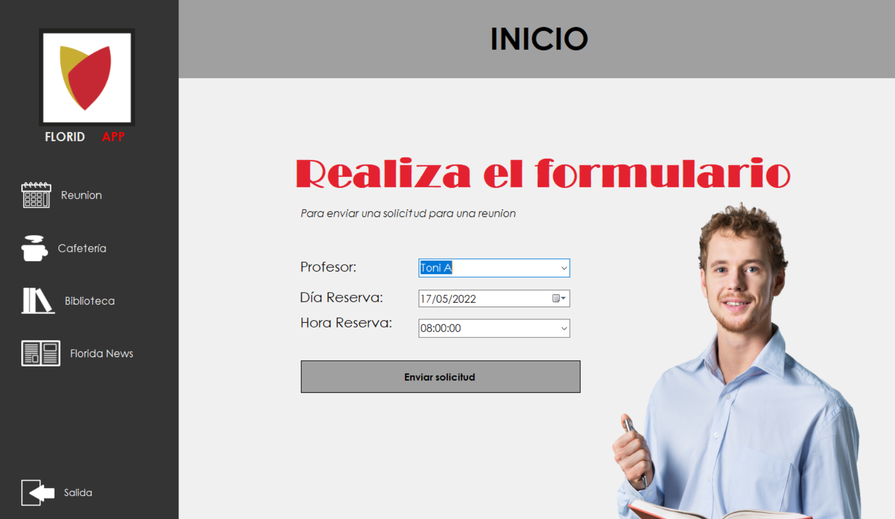
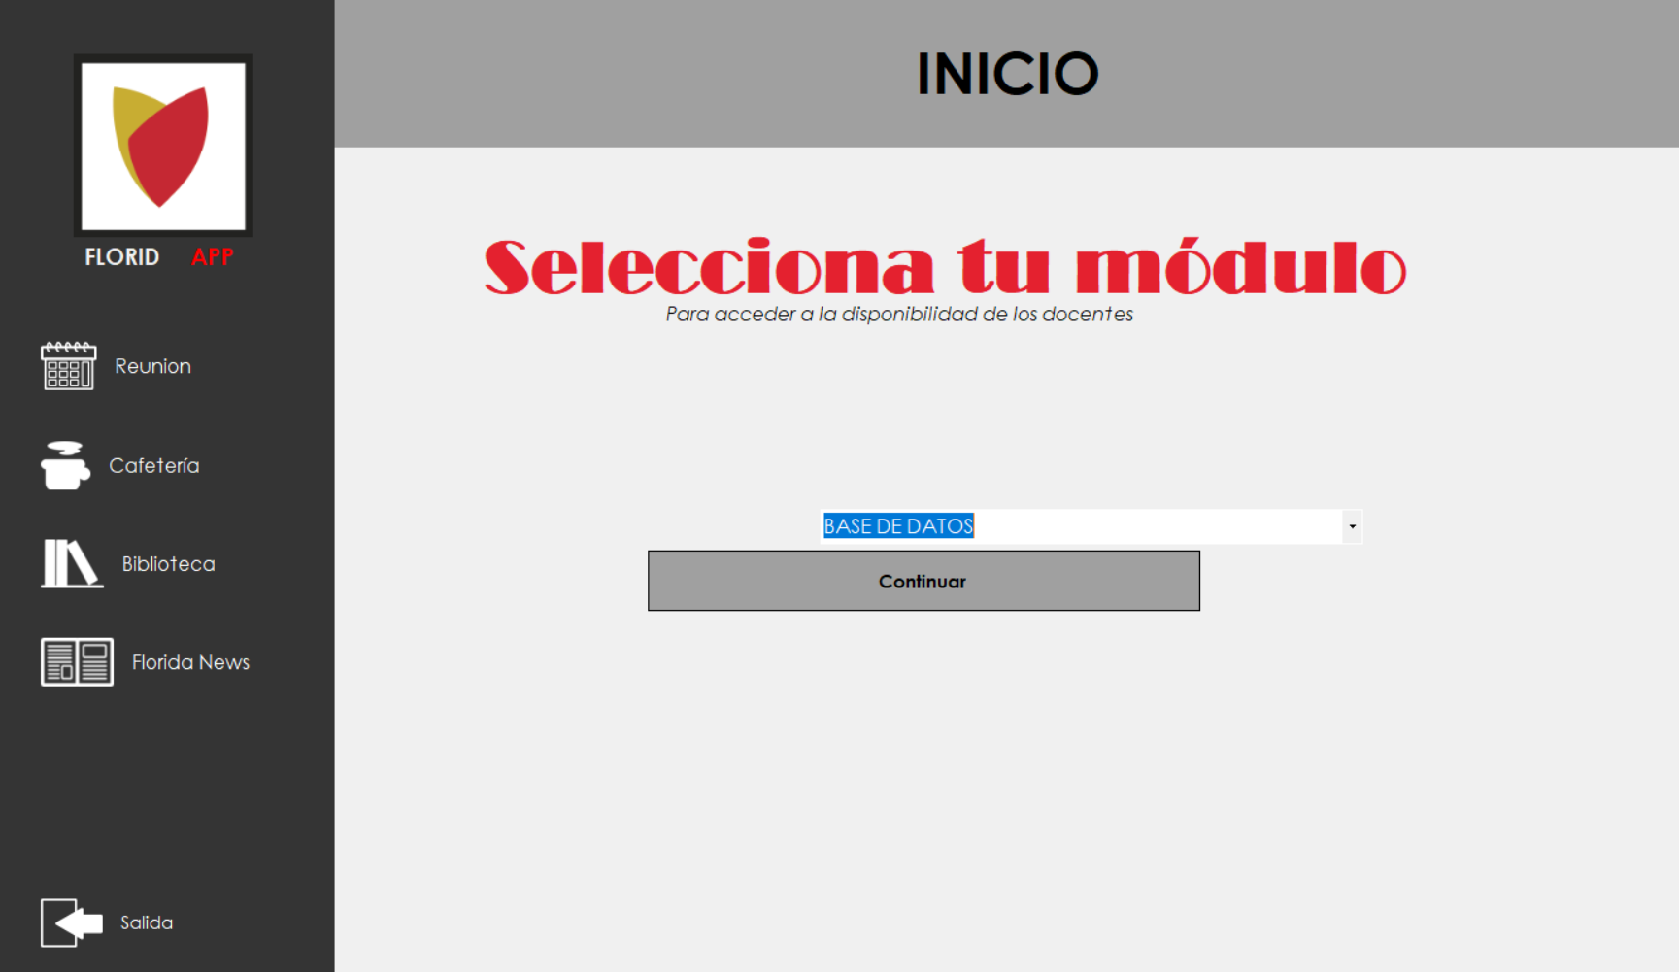
Servicio Reunion

Slide 8
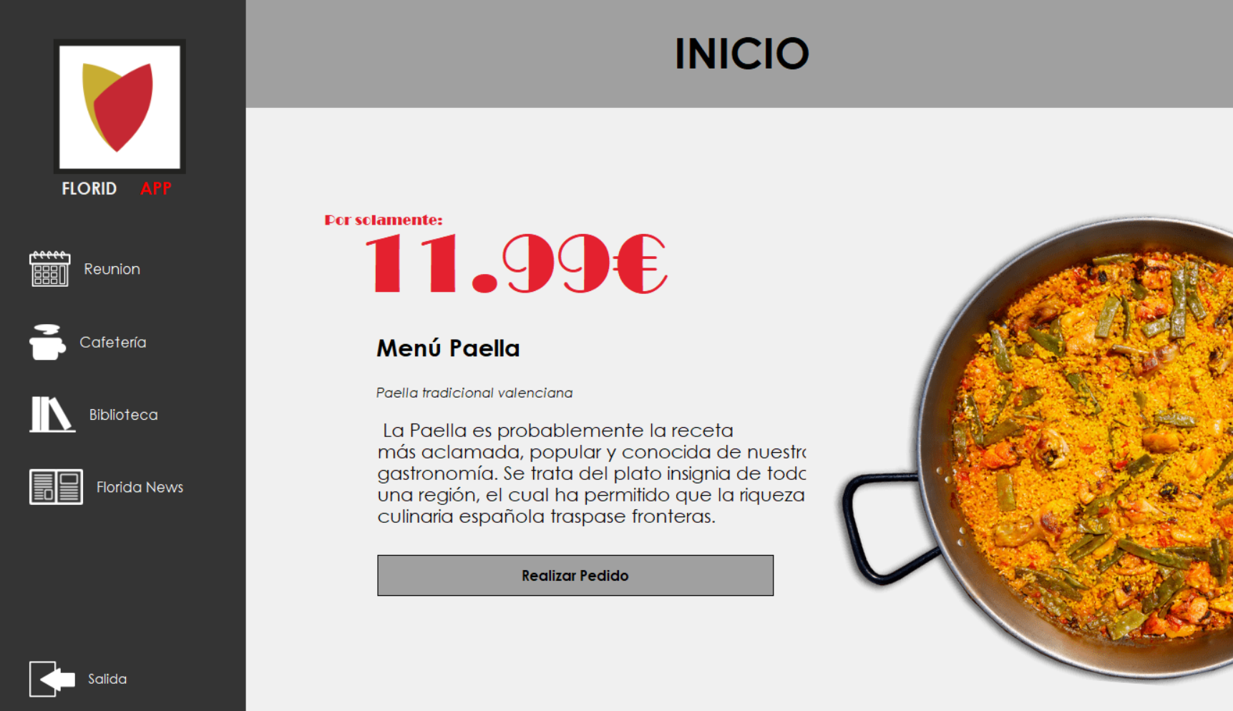
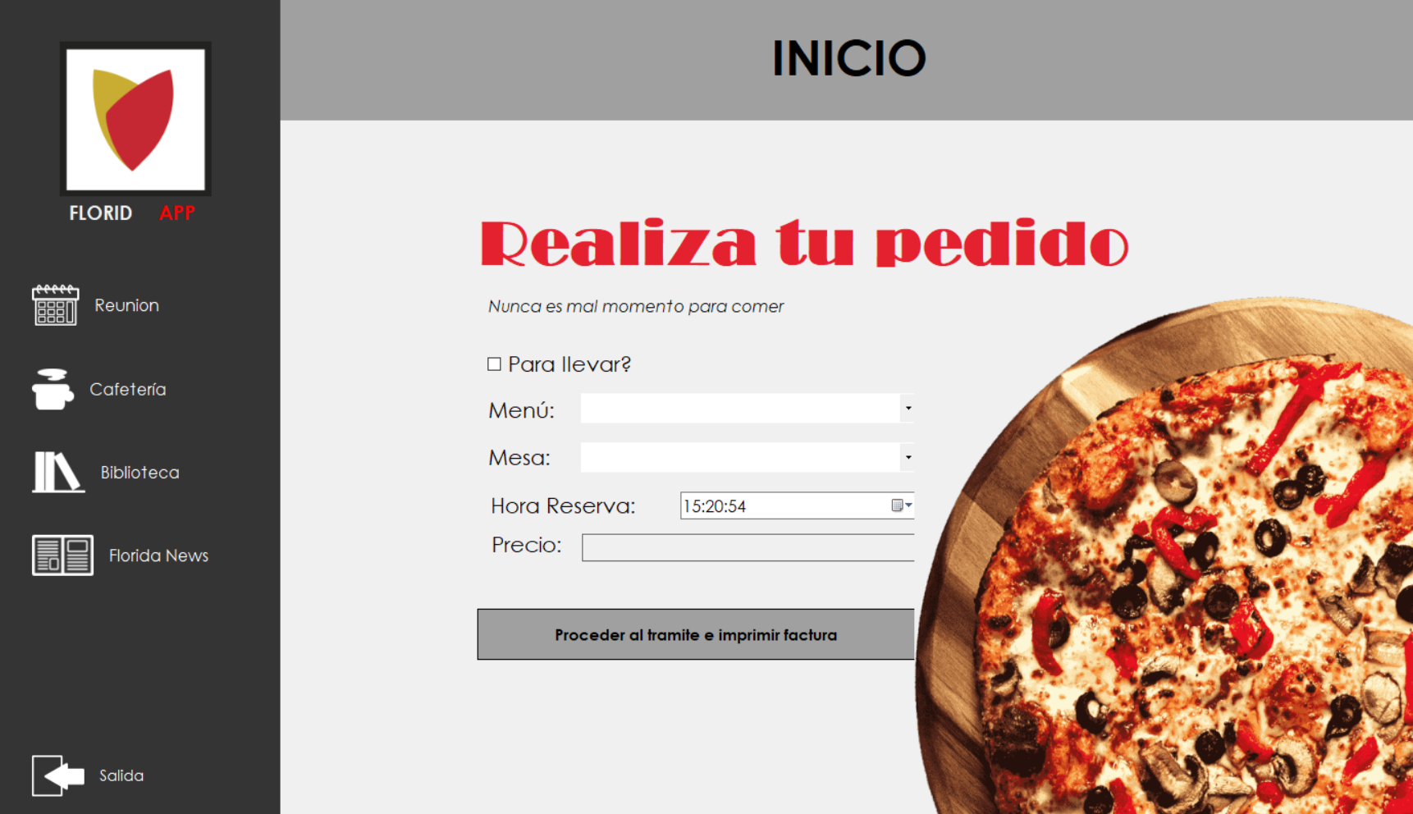
Servicio Cafetería

Slide 9
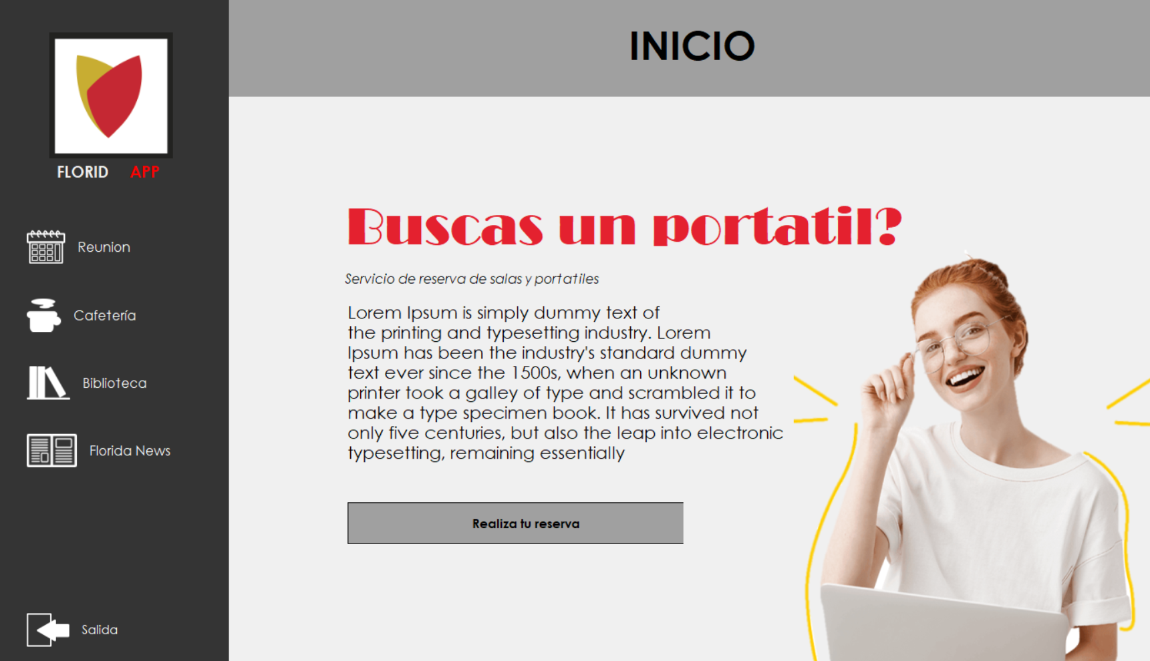
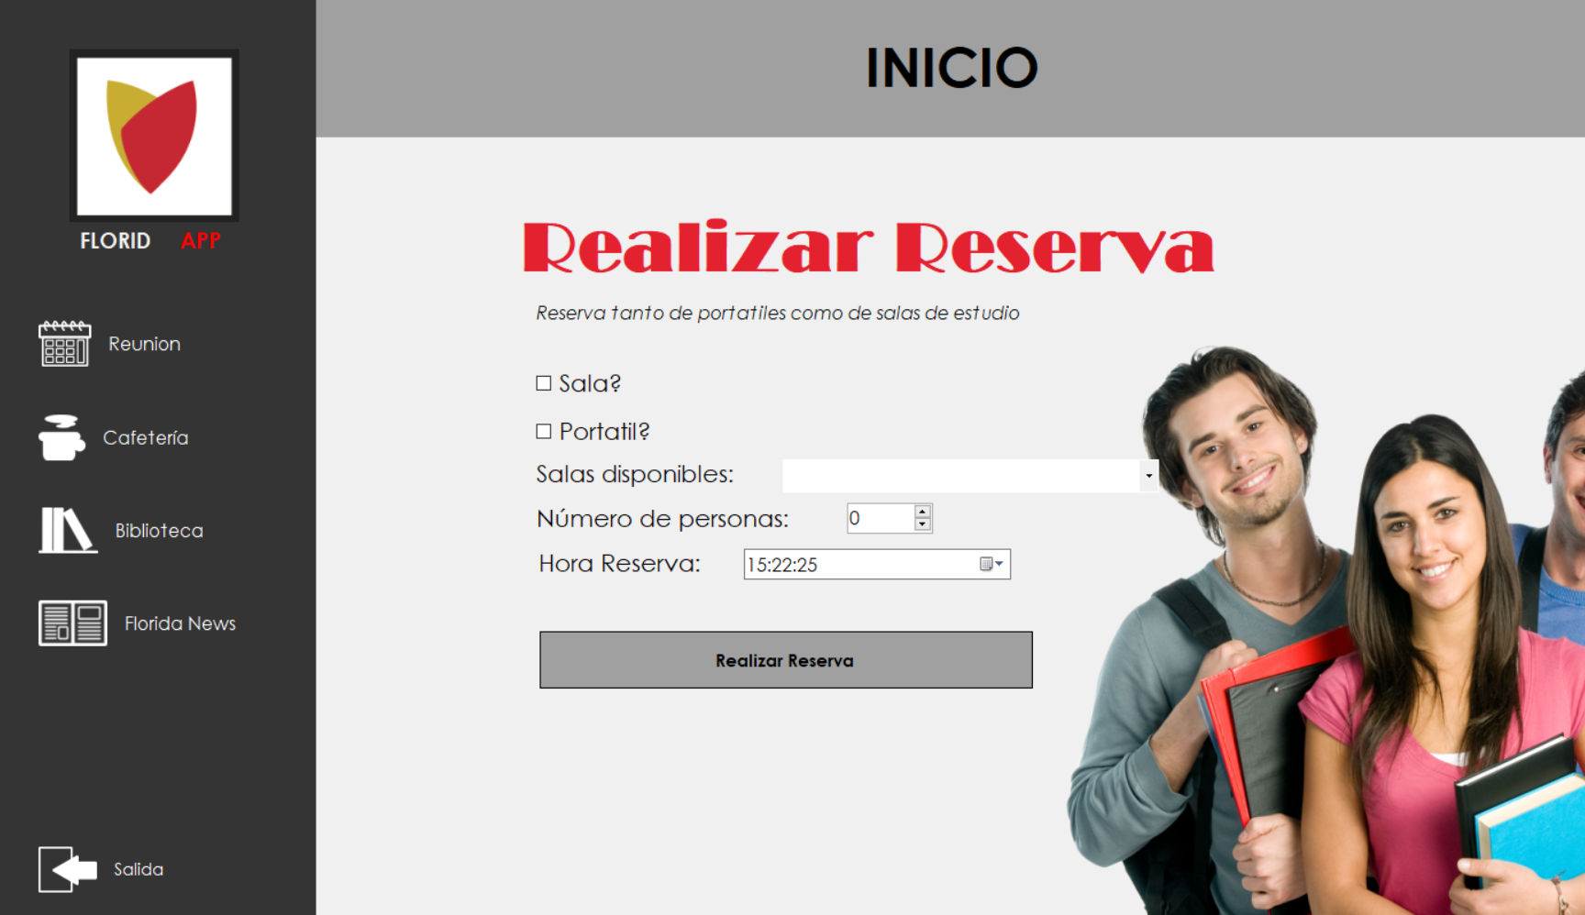
Biblioteca

Slide 10
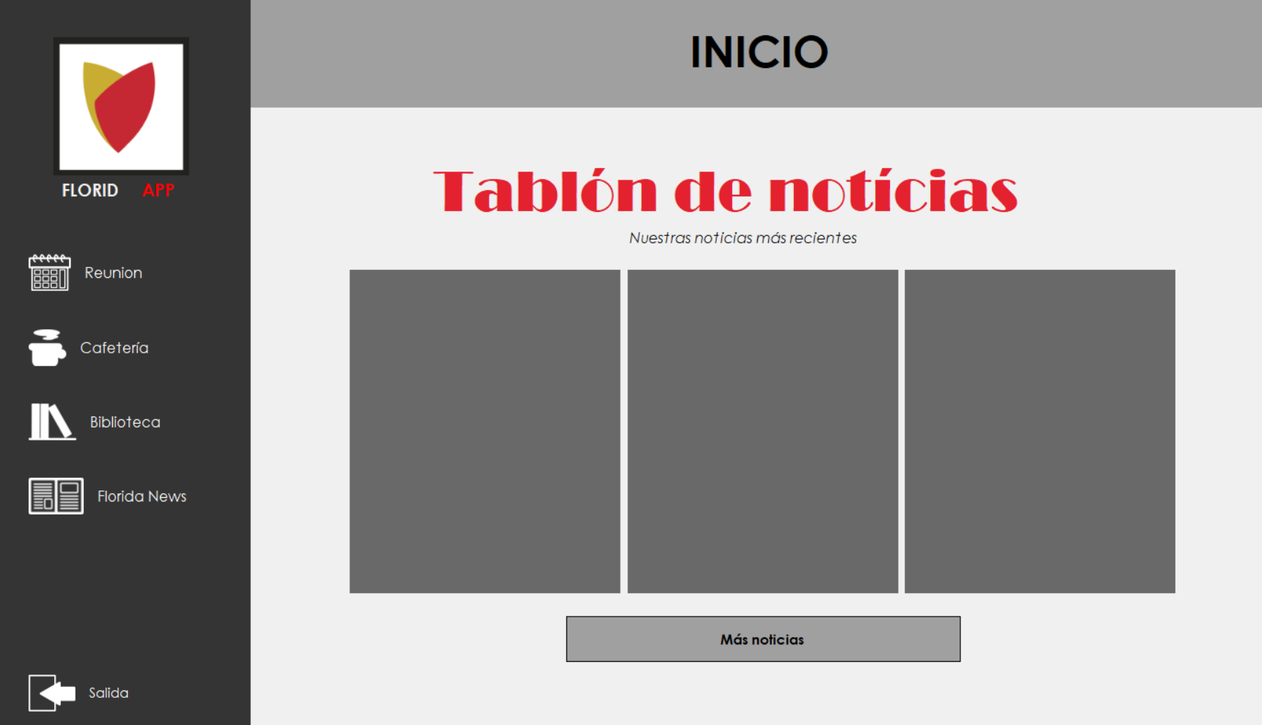
Florida News

Slide 11
Demo de Nuestra Aplicacion
Insert your multimedia content here

